Slide 1

Producto Interno Bruto - PIB
Año 2020
y IV trimestre de 2020
UPRA
Unidad de Planificación Rural Agropecuaria
15 de febrero de 2021

Slide 2
PIB
Valor agregado por actividad económica
tasa de crecimiento anual (%)
2019-2020
El Producto Interno Bruto – PIB en su serie original, disminuyó 6,8% en 2020 con respecto al año 2019. Por su parte la agricultura, ganadería, caza, silvicultura y pesca presentó un aumento de 2,8% respecto al año anterior y fue la actividad económica que más creció.
Fuente: DANE. Cálculos UPRA

Slide 3
PIB
Variación (%) del PIB y del valor agregado de la agricultura, ganadería, caza, silvicultura y pesca 2006-2020
En 2020 la variación del valor agregado del sector agropecuario silvícola y pesquero se ubicó 9,7 puntos porcentuales por encima de PIB (-6,8%).
Fuente: DANE. Cálculos UPRA

Slide 4
PIB
Valor agregado de la agricultura, ganadería, caza, silvicultura y pesca
Tasa de crecimiento y participación por divisiones 2019-2020
Tasa de crecimiento (%) 2019-2020
Participación (%) en el valor agregado sectorial
Fuente: DANE. Cálculos UPRA

Slide 5
PIB
Comportamiento de la producción principales productos agrícolas y pecuarios. Tasa de crecimiento anual (%) 2019-2020
Fuente: DANE. Cálculos UPRA

Slide 6
PIB
Participación porcentual del valor agregado por actividad económica
en el año 2020
El Sector Agropecuario Silvícola y Pesquero, participó en el año 2020 con el 7,49% en el valor agregado generado por la economía, ocupando el sexto lugar de las 12 ramas de actividad económica.
Fuente: DANE. Cálculos UPRA

Slide 7
Producto Interno Bruto - PIB IV trimestre de 2020
UPRA
Unidad de Planificación Rural Agropecuaria
15 de febrero de 2020

Slide 8
PIB
Valor agregado por actividad económica
tasa de crecimiento (%) IV trimestre
2019-2020
El Producto Interno Bruto – PIB en su serie original, disminuyó 3,6% en el cuarto trimestre de 2020 con respecto al mismo periodo de 2019. Por su parte la agricultura, ganadería, caza, silvicultura y pesca presentó un aumento de 3,4% para el mismo periodo de análisis y fue la actividad económica que más creció en el trimestre.
Fuente: DANE. Cálculos UPRA

Slide 9
PIB
Variación (%) del PIB y del valor agregado de la agricultura, ganadería, caza, silvicultura y pesca IV trimestre 2006-2020
En el cuarto trimestre de 2020, la variación del valor agregado de la agricultura, ganadería, caza, silvicultura y pesca se ubicó 7,0 puntos porcentuales por encima de la variación del PIB (-3,6%).
Fuente: DANE. Cálculos UPRA

Slide 10
PIB
Tasa de crecimiento anual (%) del valor agregado de la agricultura, ganadería, caza, silvicultura y pesca
Trimestral y total por año (2014-2020)
La variación del valor agregado del sector en 2020 (2,8%) fue superior en 0,5 puntos porcentuales a la variación presentada en 2019 (2,3%).
Fuente: DANE. Cálculos UPRA

Slide 11
PIB
Valor agregado de la agricultura, ganadería, caza, silvicultura y pesca
Tasa de crecimiento y participación por divisiones en el IV trimestre
(2019-2020)
Tasa de crecimiento (%) IV trimestre (2019-2020)
Participación (%) en el valor agregado sectorial
Fuente: DANE. Cálculos UPRA
Notes:
X|

Slide 12
PIB
Comportamiento de la producción principales productos agrícolas y pecuarios. Tasa de crecimiento IV trimestre (%) 2019-2020
Fuente: DANE. Cálculos UPRA

Slide 13
PIB
Participación porcentual del valor agregado por actividad económica
IV trimestre de 2020
El Sector Agropecuario Silvícola y Pesquero, participó en el cuarto trimestre de 2020 con el 6,86% en el valor agregado generado por la economía, ocupando el sexto lugar de las 12 ramas de actividad económica.
Fuente: DANE. Cálculos UPRA

Slide 14
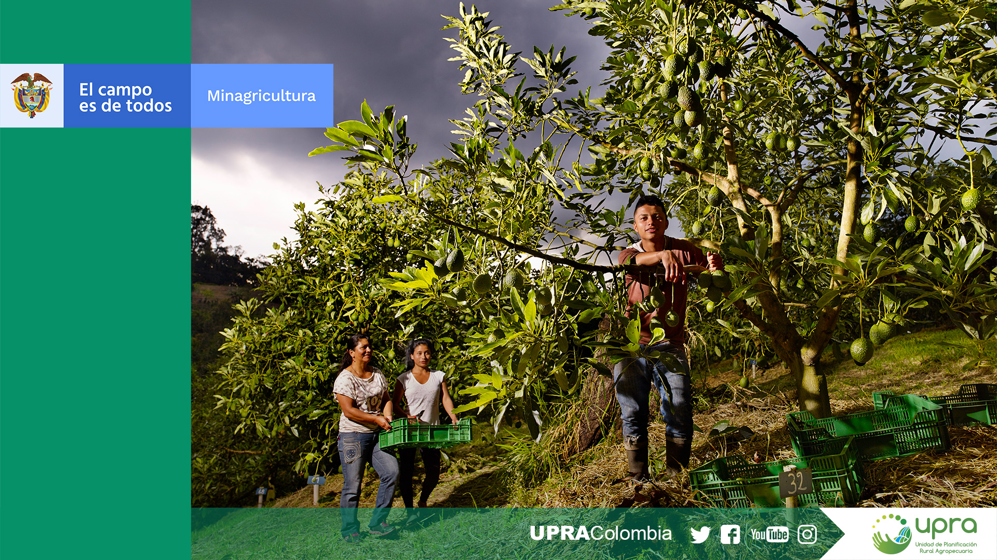
Gracias
MES
2
2021

